Slide 1
Naturalesa de compressió
MP02_Transport de sòlids i fluids
UF2_Transport de gasos
NF1_Control i transport de gasos
A1.4_cicles de compressió

Slide 2
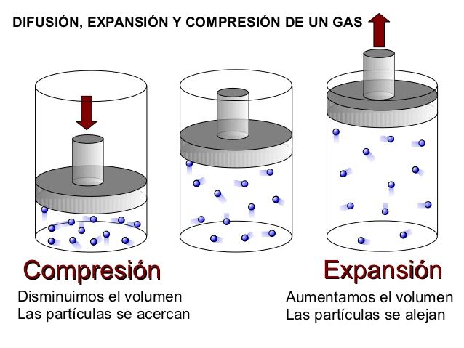
Compressió d’un gas
Compressió isomètrica
Compressió isotèrmica
Compressió adiabàtica

Slide 3
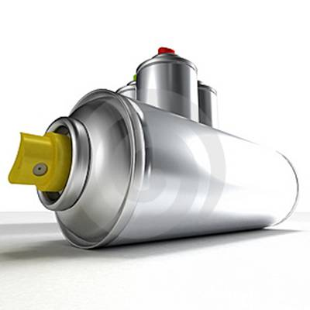
Reflexionem-hi...
Moltes llaunes d'aerosol "buides" contenen restes de gasos impulsors a una pressió aproximada d'1 [atm] (suposarem 1.00 [atm]) a 20 [° C]. La llauna porta la advertència: "No poseu aquesta llauna en una incineradora ni en una foguera.

Slide 4
Quan s'afegeix calor, tot s'inverteix en augmentar l'energia interna del gas. Amb volum constant, la pressió és proporcional a la temperatura, així que la pressió final serà més gran que 1 [atm]. El perill és que el recipient faci explosió i es desintegri en fragments metàl·lics com si s'excedeix la seva pressió màxima de disseny.

Slide 5
Compressió isomètrica
Un procés isomètric (de isovolumètric), és un procés a volum constant.
(No hi ha desplaçament, així que no hi ha canvi de volum).
Ja que el gas no pot efectuar treball, si s'afegeix calor, aquest ha d'invertir-ho
tot en augmentar l'energia interna del gas i, per tant, la seva temperatura. En
termes de la primera llei de la termodinàmica,

Slide 6
Compressió isomètrica
Tot el calor afegit s'inverteix en augmentar la seva energia interna, ja que no es efectua treball (W = 0); per tant, Q =ΔU. Aquí també, encara que les isotermes no intervenen en el procés isomètric, ens diuen visualment que la temperatura del gas augmenta.

Slide 7
Compressió isotèrmica
Un procés isotèrmic és un procés a temperatura constant (iso = igual, tèrmic = De temperatura). En aquest cas, el camí del procés es denomina isoterma, o línia de temperatura constant. La llei dels gasos ideals pot escriure com
P= nRT / V.
Ja que el gas roman a temperatura constant, nRT és una constant. Per tant, P és inversament proporcional a V; és a dir, P α 1 / V

Slide 8
Compressió isotèrmica
Tot la calor afegit al gas s'inverteix en efectuar treball (el gas en expansió mou el pistó): ja que Δ T = 0, ΔU = 0 i, a la primera llei de la termodinàmica, Q = W. El treball és igual a l'àrea (ombrejada) sota la isoterma del diagrama p-V.

Slide 9
Compressió isotèrmica
Durant l'expansió de l'estat 1 (inicial) a l'estat 2 (final), s'afegeix calor al sistema, i tant la pressió com el volum varien de manera que la temperatura es mantingui constant. El gas en expansió efectua treball positiu. en una isoterma, Δ T = 0, així que ΔU = 0. La calor afegit al gas és exactament igual al treball efectuat pel gas, i res de la calor s'inverteix en augmentar l'energia interna del gas.

Slide 10
Compressió isotèrmica
Tot la calor afegit al gas s'inverteix en efectuar treball (el gas en expansió mou el pistó): ja que Δ T = 0, ΔU = 0 i, a la primera llei de la termodinàmica, Q = W. El treball és igual a l'àrea (ombrejada) sota la isoterma del diagrama p-V.

Slide 11
Compressió adiabàtica
Un procés adiabàtic, no es transfereix calor cap a l'interior ni a l'exterior del sistema. És a dir, Q = 0. (en grec adiabatos significa "impassable".) Aquesta condició se satisfà en un sistema tèrmicament aïllat, envoltat totalment per un aïllant "perfecte".
Es tracta d'una situació ideal, ja que hi ha una mica de transferència de calor fins i tot amb els millors materials, si esperem el temps suficient. Per tant, en la vida real, només podem aproximar els processos.
Per exemple, poden efectuar-se processos gairebé adiabàtics si els canvis són prou ràpids i no hi ha temps perquè una quantitat significativa de calor entre en el sistema o surti d'ell.
https://www.youtube.com/watch?v=lB3MvSai5Gs

Slide 12
Compressió adiabàtica
En un procés adiabàtic, no s'afegeix ni treu calor al sistema; per tant, Q = 0. Durant l'expansió, el gas efectua treball positiu a costa de la seva energia interna: W = -ΔU. En el procés, canvien la pressió, el volum i la temperatura. El treball efectuat pel gas és l'àrea ombrejada entre la adiabata i l'eix v

Slide 13
Compressió adiabàtica
La corba per a aquest procés s'anomena adiabata. Durant un procés adiabàtic, les tres coordenades termodinàmiques (P, V, T) canvien. Per exemple, si es redueix la pressió a la qual està el gas, aquest s'expandeix. No obstant això, no flueix calor cap al gas.
En no haver-hi un ingrés de calor que compensi, s'efectua el treball a costa de l'energia interna del gas. Per tant, ΔU ha de ser negatiu. Això implica una disminució de la temperatura, així que una expansió és un procés de refredament. De manera similar, una compressió adiabàtica és un procés d'escalfament (augment de temperatura).

Slide 14
Reflexionem-hi
L'aire en els nostres pulmons està tebi. Això es pot comprovar col·locant el braç o la mà davant de la boca i exhalant amb la boca ben oberta. Si bufem amb els llavis frunzits, l'aire sortirà:
a) Més calent
b) Més fred
c) Igual

Slide 15
Quan exhalem sobre el braç amb la boca oberta, sentim una glopada d'aire tebi (aproximadament a la temperatura corporal). En canvi, quan bufem amb els llavis frunzits, comprimim el corrent d'aire. En sortir, l'aire s'expandeix i efectua un treball positiu sobre l'atmosfera. El procés és aproximadament adiabàtic, perquè es efectua en poc temps. Per la primera llei, atès que Q = 0, ΔU= -W; per tant, ΔU és negatiu i la temperatura baixa. Finalment, l'aire refredat absorbeix calor de l'aire circumdant, i la seva temperatura torna a pujar.

Slide 16
Completa el quadre següent
Naturalesa compressió | Constant | Variable | Llei termodinàmica Q= ΔU+W
Isomètrica
Isotèrmica
Adiabàtica

Slide 17
Completa el quadre següent
Naturalesa compressió | Constant | Variable | Llei termodinàmica Q= ΔU+W
Isomètrica | V | T i P | Q=ΔU
Isotèrmica | T | V i P | Q=W
Adiabàtica | Q=0 | V, T i P | ΔU=-W
Politròpica | PVn | V, T i P

